Slide 1



Slide 2



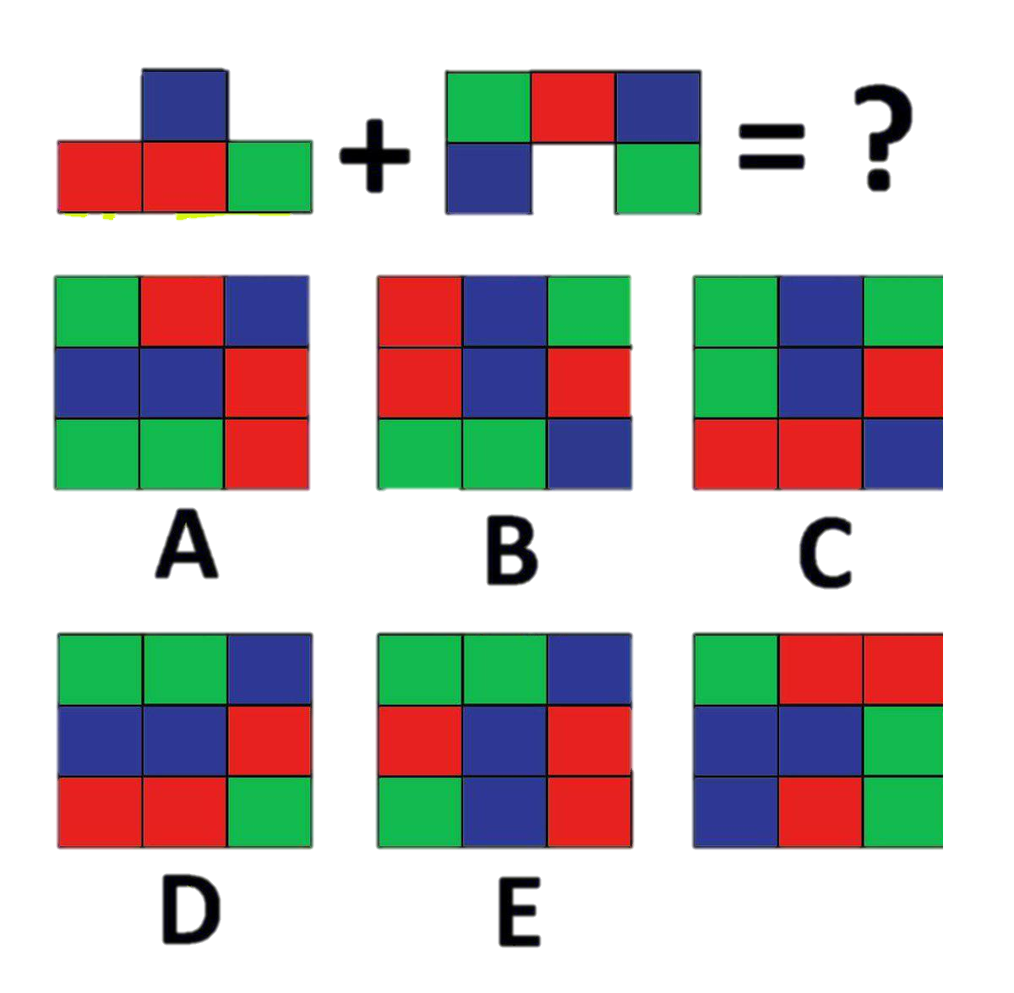

التاريخ : / / 1443هـ
الحصة : الفصل : 1 /
تهيئة
B
@mimaalth
Notes:
تم تنزيل هذا القالب من موقع ingez-ppt.com

Slide 3







التاريخ : / / 1443هـ
عنوان الدرس :
الحصة : الفصل : 1 /
التدريس
التركيز
@mimaalth
التقويم
التدريب
Notes:
تم تنزيل هذا القالب من موقع ingez-ppt.com

Slide 4

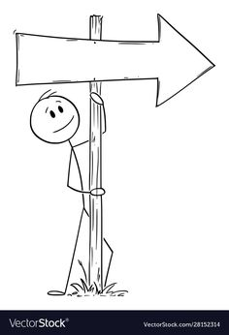
التاريخ : / / 1443هـ
عنوان الدرس :
الحصة : الفصل : 1 /
ماذا أعرف ؟ | ماذا أريد أن أعرف ؟ | ماذا تعلمت ؟
تعلمنا سابقاً
جدول التعلم
@mimaalth
Notes:
تم تنزيل هذا القالب من موقع ingez-ppt.com

Slide 5
التاريخ : / / 1443هـ
عنوان الدرس :
الحصة : الفصل : 1 /
التدريس
التركيز
@mimaalth
التقويم
التدريب
Notes:
تم تنزيل هذا القالب من موقع ingez-ppt.com

Slide 6

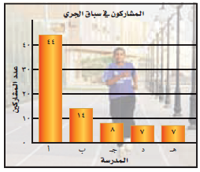





التاريخ : / / 1443هـ
عنوان الدرس :
الحصة : الفصل : 1 /
@mimaalth
Notes:
تم تنزيل هذا القالب من موقع ingez-ppt.com

Slide 7
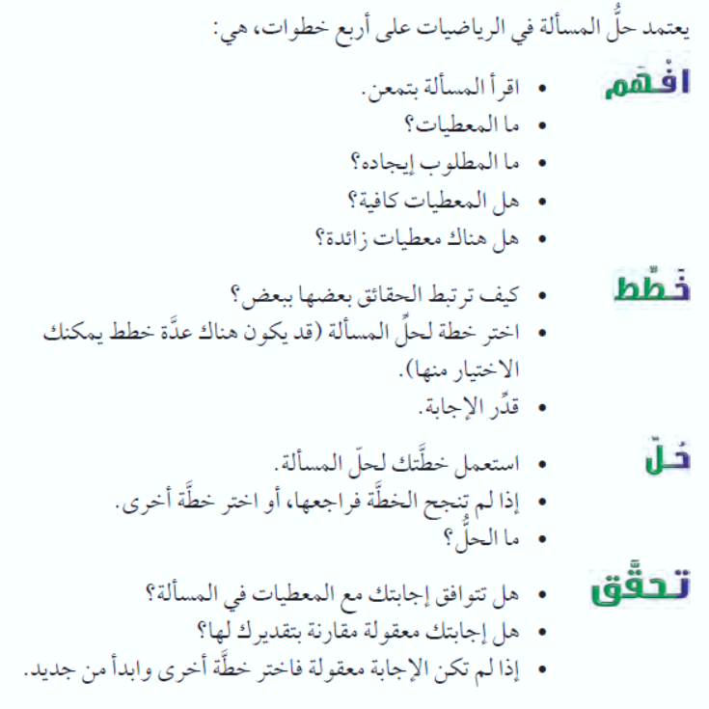


التاريخ : / / 1443هـ
عنوان الدرس :
الحصة : الفصل : 1 /
ص 12
@mimaalth
Notes:
تم تنزيل هذا القالب من موقع ingez-ppt.com

Slide 8



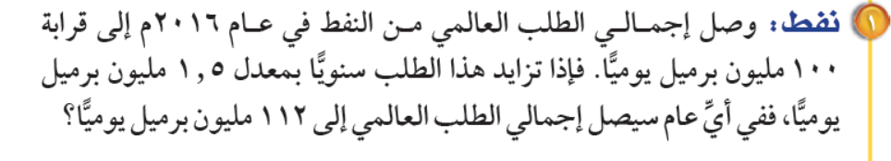

التاريخ : / / 1443هـ
عنوان الدرس :
الحصة : الفصل : 1 /
@mimaalth
ص 13
Notes:
تم تنزيل هذا القالب من موقع ingez-ppt.com

Slide 9

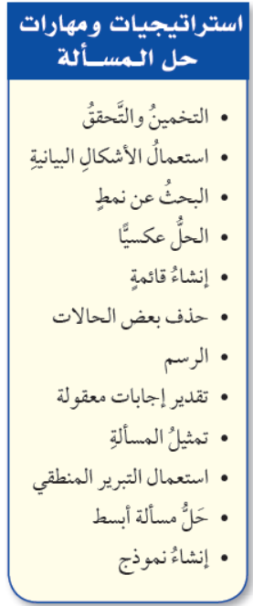

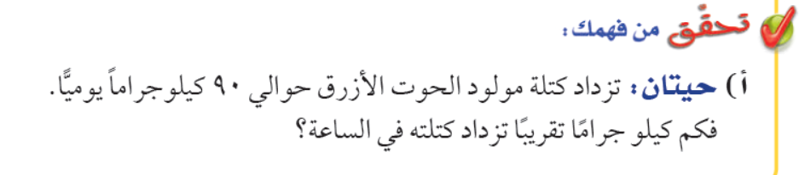
التاريخ : / / 1443هـ
الحصة : الفصل : 1 /
عنوان الدرس :
@mimaalth
Notes:
تم تنزيل هذا القالب من موقع ingez-ppt.com

Slide 10



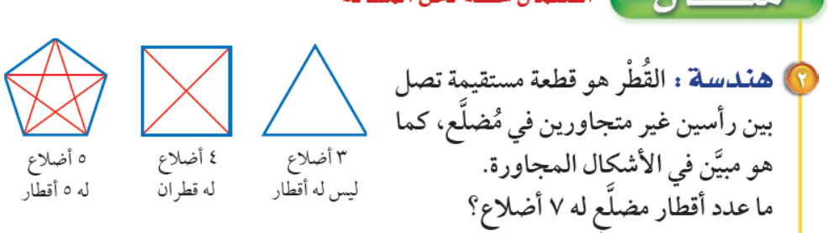
التاريخ : / / 1443هـ
الحصة : الفصل : 1 /
عنوان الدرس :
ص 14
@mimaalth
Notes:
تم تنزيل هذا القالب من موقع ingez-ppt.com

Slide 11


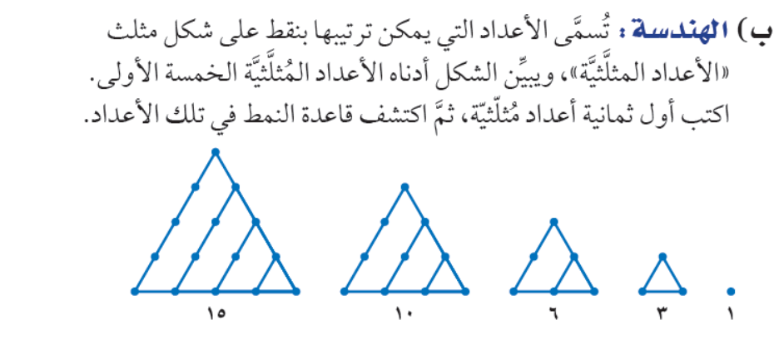

التاريخ : / / 1443هـ
الحصة : الفصل : 1 /
عنوان الدرس :
ص 14
@mimaalth
Notes:
تم تنزيل هذا القالب من موقع ingez-ppt.com

Slide 12
التاريخ : / / 1443هـ
عنوان الدرس :
الحصة : الفصل : 1 /
التدريس
التركيز
@mimaalth
التقويم
التدريب

Slide 13



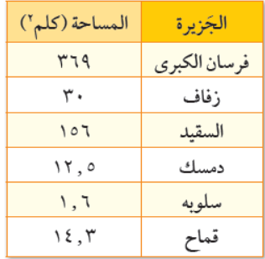
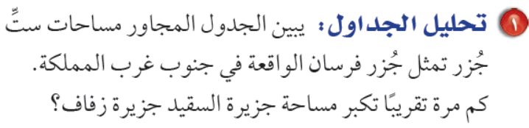
التاريخ : / / 1443هـ
الحصة : الفصل : 1 /
عنوان الدرس :
ص 14
@mimaalth
Notes:
تم تنزيل هذا القالب من موقع ingez-ppt.com

Slide 14

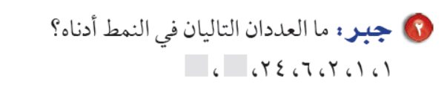
التاريخ : / / 1443هـ
الحصة : الفصل : 1 /
عنوان الدرس :
ص 14
@mimaalth
Notes:
تم تنزيل هذا القالب من موقع ingez-ppt.com

Slide 15



التاريخ : / / 1443هـ
الحصة : الفصل : 1 /
عنوان الدرس :
ص 16
@mimaalth
Notes:
تم تنزيل هذا القالب من موقع ingez-ppt.com

Slide 16
التاريخ : / / 1443هـ
عنوان الدرس :
الحصة : الفصل : 1 /
التدريس
التركيز
@mimaalth
التقويم
التدريب

Slide 17
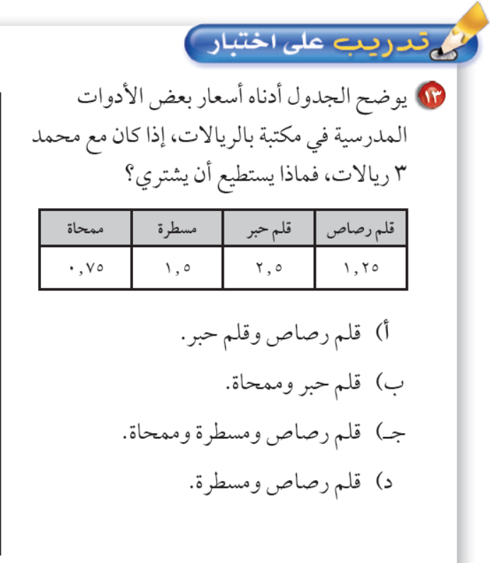
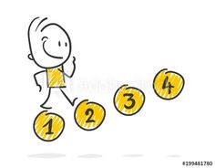
التاريخ : / / 1443هـ
عنوان الدرس :
الحصة : الفصل : 1 /
صـــ 16
@mimaalth
Notes:
تم تنزيل هذا القالب من موقع ingez-ppt.com

Slide 18


التاريخ : / / 1443هـ
عنوان الدرس :
الحصة : الفصل : 1 /
الواجب :
@mimaalth
Notes:
تم تنزيل هذا القالب من موقع ingez-ppt.com

Slide 19

منى الثبيتي
Notes:
تم تنزيل هذا القالب من موقع ingez-ppt.com

